Slide 1
LC.4 Synthèses inorganiques
Maria Ubero Gonzalez

Slide 2
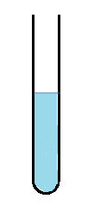


Complexes du Cuivre
Cu²⁺
[CuCl₄]²⁻
[Cu(NH₃)₄]²⁺

Slide 3


Complexe du Fer
Fe³⁺
[Fe(SCN)]²⁺

Slide 4
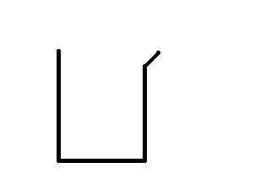
Synthèse d’un complexe de cuivre (II)
CuSO₄,5H₂O
K₂C₂O₄,H₂O
Eau chaude
Eau chaude
1
2
Verser dans
1
2

Slide 5
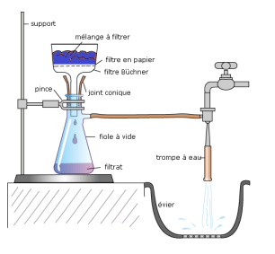
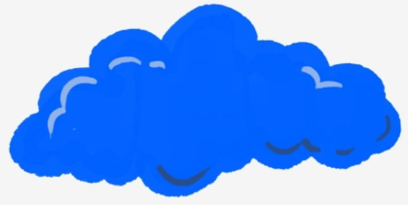
On laisse refroidir
Filtrage à vide
Apparition d’un précipité bleu

Slide 6
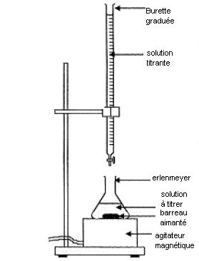
MnO₄⁻
Réaction support de dosage
5H₂C₂O_{4(s)} + 2MnO₄⁻ + 6H₃O⁺ = 10CO₂ + 2Mn²⁺ + 14H₂O
K₂[Cu(C₂O₄)₂], cH₂O
H₃O⁺
et chauffage

